Slide 1
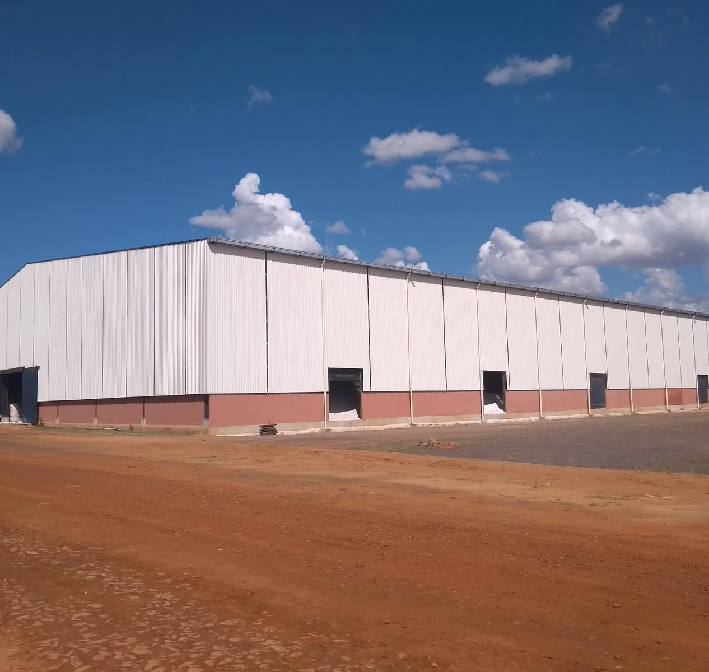
MERIDIANO CAPITAL
Naves industriales
en Puerto Fénix
Propuesta corporativa de alquiler
Mariano Roque Alonso · Paraguay
Módulos desde 1.000 m² · 18.000 m² por nave
Documento comercial base · 24.09.2026
Notes:
Fuente: Cotización Tinglado 1000 m2 Puerto Fénix MRA.pdf, páginas 2 a 5. Presentación comercial base para posterior adaptación a normas de Meridiano Capital.

Slide 2
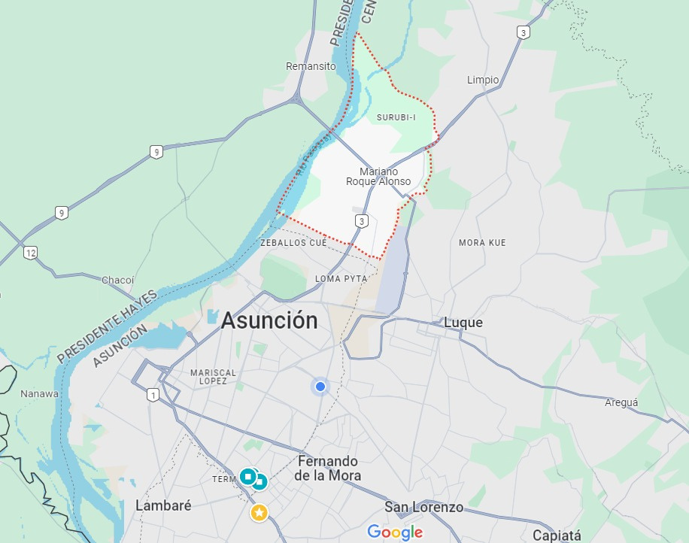
ACCESO ESTRATÉGICO
Ubicación en el corredor metropolitano
Mariano Roque Alonso
Centro logístico y portuario con conexión al área metropolitana de Asunción.
Operación dentro del complejo Puerto Fénix
Acceso funcional para transporte y distribución
Infraestructura vinculada al muelle
La localización exacta debe conservar el enlace del documento fuente al adaptar la versión final.
MERIDIANO CAPITAL
02
Notes:
Fuente: página 2 y mapa incorporado en el documento adjunto. No se agregaron tiempos de viaje ni distancias no informadas.

Slide 3
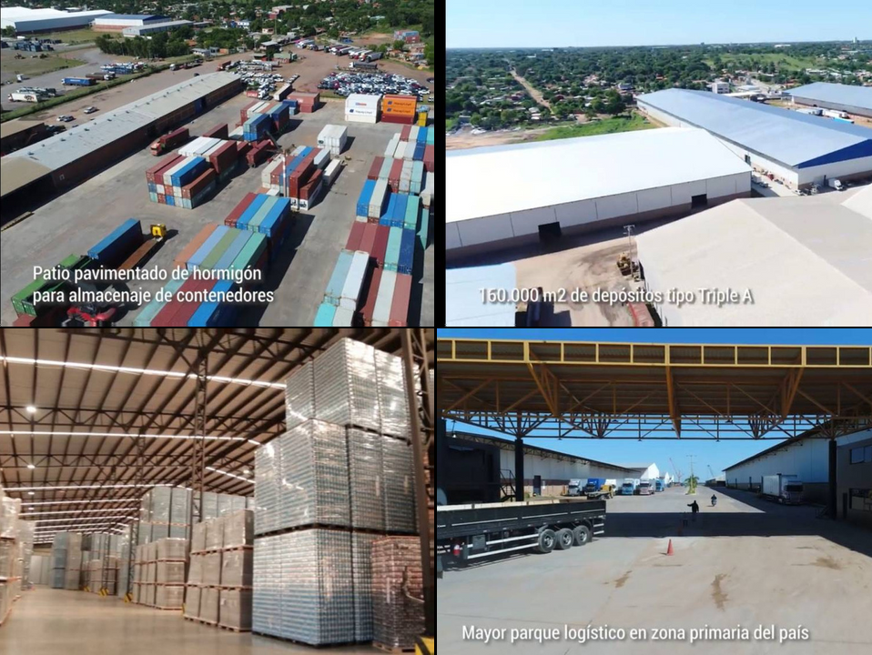
PUERTO FÉNIX
Escala para operaciones industriales y logísticas
18.000 m²
Capacidad aproximada por nave
1.000 m²
80 ha
Módulo mínimo
Superficie del puerto
3.000 m
10 m
Extensión de muelle
Altura mínima
Planta divisible según la operación del cliente.
MERIDIANO CAPITAL
03
Notes:
Las cuatro fotografías se presentan sin deformación, respetando la composición y proporción del documento fuente. La capacidad aproximada de 18.000 m² surge de las dimensiones del plano: 100,00 m por 179,80 m. Superficie mínima de contratación: 1.000 m².

Slide 4
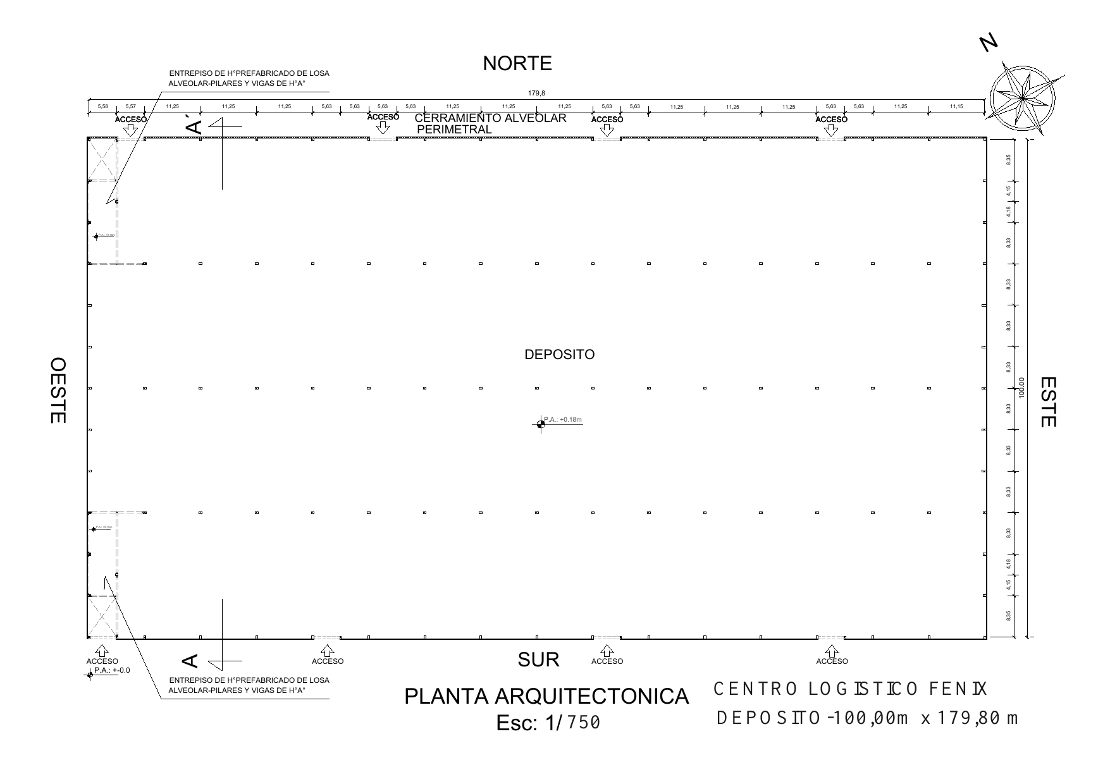
CONFIGURACIÓN ARQUITECTÓNICA
Planta libre y subdivisión por demanda
18.000 m²
Capacidad aproximada por nave
1.000 m²
Superficie mínima de alquiler
La planta libre permite definir módulos según almacenamiento, circulación y operación del cliente.
MERIDIANO CAPITAL
04
Notes:
Fuente visual: D15 PLANO - Planta Arquitectónica Puerto Fénix planta libre.pdf. El plano rotula dimensiones generales de 100,00 m por 179,80 m, equivalentes a aproximadamente 17.980 m². La presentación redondea la capacidad por nave a 18.000 m². Superficie mínima de alquiler: 1.000 m².

Slide 5
CAPACIDAD OPERATIVA
Infraestructura incluida en el complejo
01
Energía y servicios
02
Seguridad
Agua, energía eléctrica en media tensión y medidor independiente.
Seguridad integral, CCTV y control de entrada y salida.
03
Protección contra incendios
04
Movimiento de cargas
Sistema de prevención y combate de incendios.
Playa de maniobra para camiones y soporte logístico según pedido.
05
Equipos adicionales
06
Operación aduanera
Montacargas y grúas de distintas capacidades como servicios opcionales.
Oficina de la Aduana Paraguaya habilitada dentro del predio.
MERIDIANO CAPITAL
05
Notes:
Fuente: página 5. Los servicios adicionales están sujetos a cotización y disponibilidad, según el documento fuente.

Slide 6
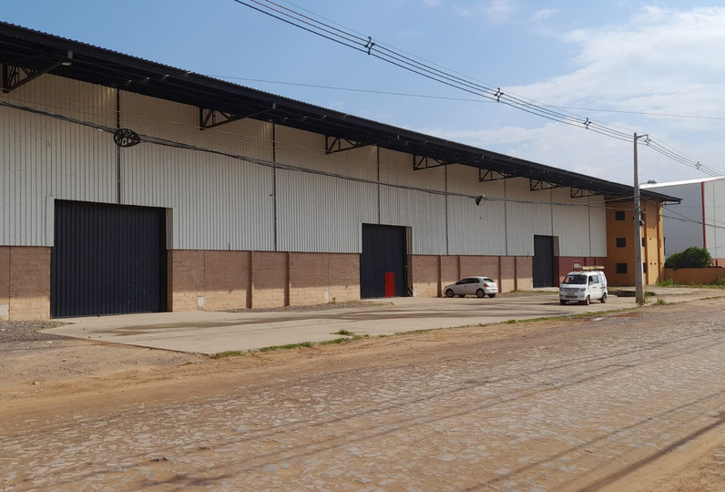
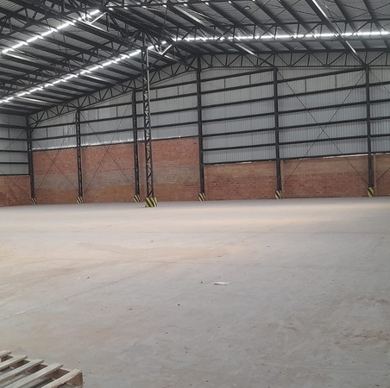
DEPÓSITOS INDUSTRIALES
Espacios listos para configurar
Accesos amplios
Planta libre y altura operativa
Imágenes del depósito incorporadas en la cotización adjunta.
06
Notes:
Fuente visual: página 6. La identificación definitiva del número de depósito está pendiente en el documento fuente.

Slide 7
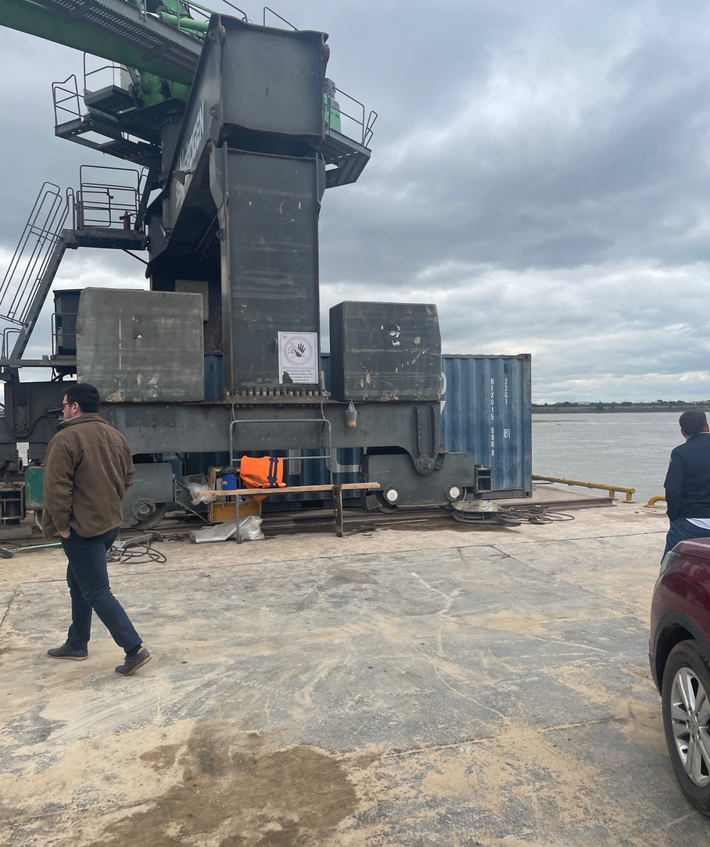
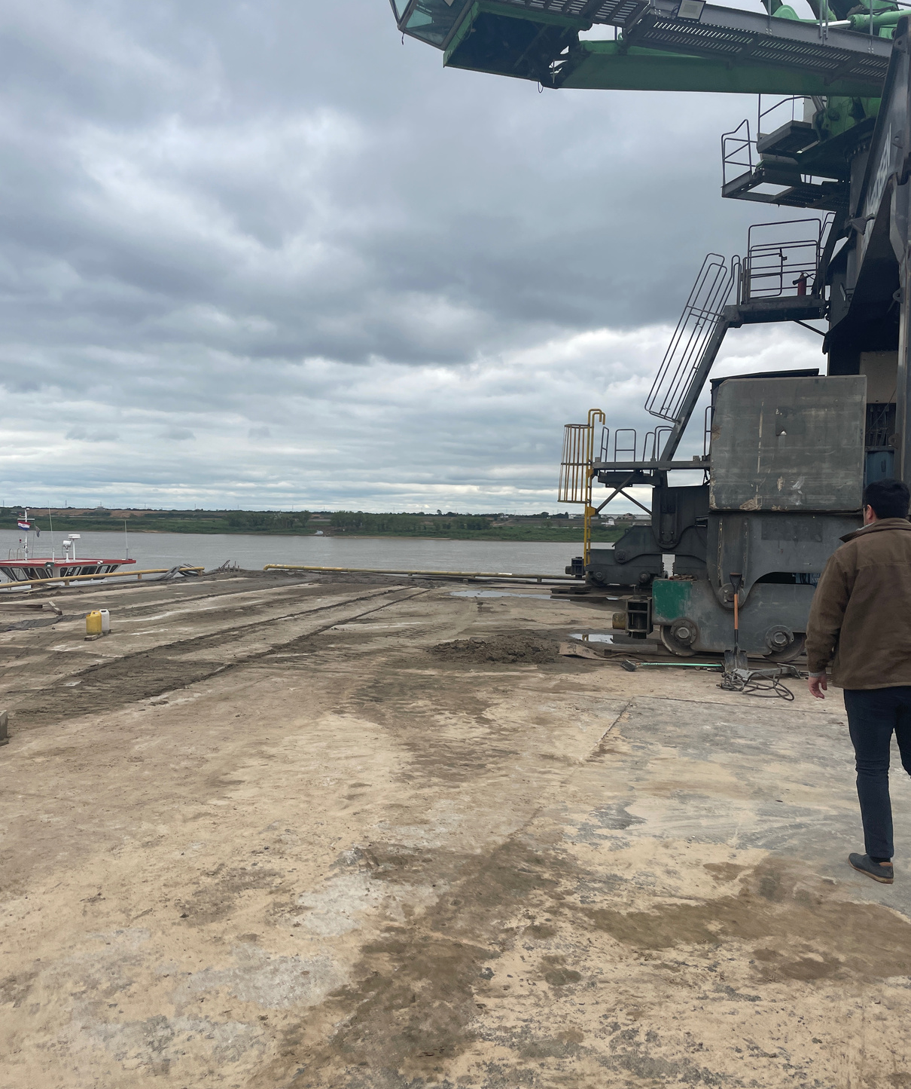
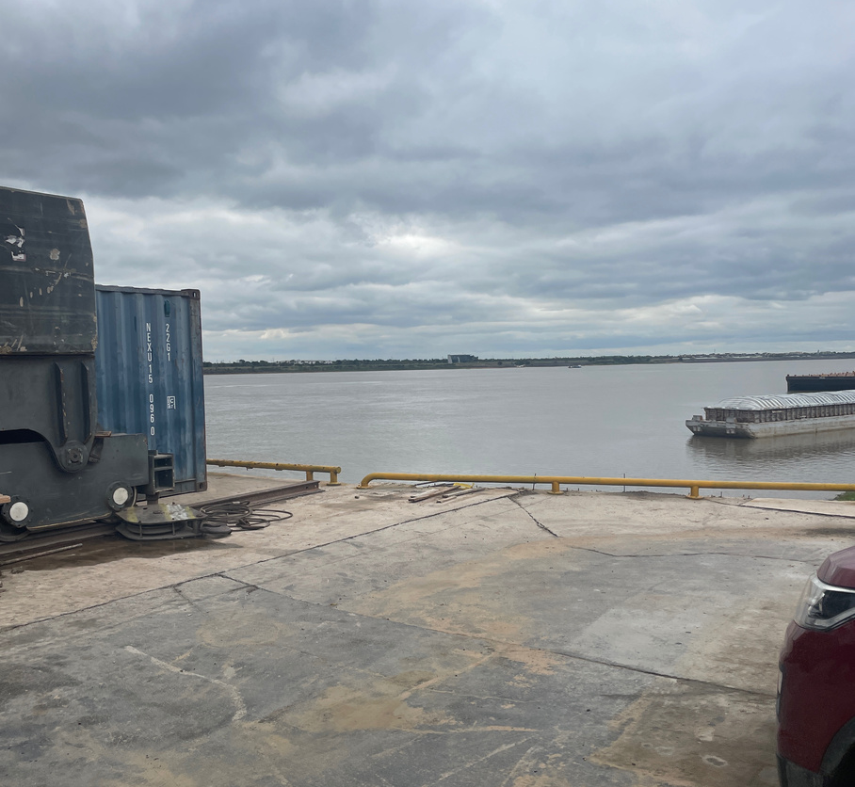
VENTAJA OPERATIVA
Integración portuaria y aduanera
Posibilidad de aplicar variantes aduaneras y coordinar logística según el requerimiento del cliente.
MERIDIANO CAPITAL
07
Notes:
Fuente: páginas 5 y 8. El documento indica que en el predio funciona una oficina de la Aduana Paraguaya y que pueden aplicarse variantes aduaneras.

Slide 8
PROPUESTA COMERCIAL
Condiciones económicas de alquiler
TARIFA DE REFERENCIA
Condiciones de ingreso
USD 5,50
Un mes de alquiler
por m² + IVA
Un mes en concepto de garantía
Honorarios: 50% de un mes de alquiler
Ejemplo para 2.000 m²
Alquiler: USD 11.000 + IVA
Oferta válida por 5 días
Expensas: USD 400 + IVA
Total mensual: USD 11.400 + IVA
Cálculo del ejemplo: 2.000 m² × USD 5,50 de alquiler + 2.000 m² × USD 0,20 de expensas.
MERIDIANO CAPITAL
08
Notes:
Fuente de alquiler: páginas 5 y 9. Expensas de USD 0,20 + IVA por m² informadas por el usuario. Para 2.000 m²: alquiler USD 11.000 + IVA, expensas USD 400 + IVA y total mensual USD 11.400 + IVA.

Slide 9
COTIZACIÓN ADICIONAL
Servicios logísticos opcionales
Flete corto
Movimiento de carga
Desde el depósito del cliente hasta el muelle
Desde el muelle hasta la barcaza
USD 20 × m² + IVA
USD 32 × m² + IVA
Por viaje, según redacción del documento fuente
Según redacción del documento fuente
Referencia comercial
Los valores del documento fuente corresponden al ejemplo solicitado de 2.000 m² y mantienen una validez de 5 días.
MERIDIANO CAPITAL
09
Notes:
Fuente: página 7. Se conserva la unidad publicada en el documento fuente. El concepto de flete corto combina la expresión 'por viaje' con una tarifa por m², por lo que su facturación definitiva debe formalizarse en la cotización contractual.

Slide 10
INGRESO CORPORATIVO
Proceso de contratación
01
02
03
04
Definición del módulo
Documentación
Validación comercial
Formalización
Superficie, disponibilidad, uso previsto y requerimientos logísticos.
Estatuto social, copias de CI de firmantes y tres últimos formularios de IVA.
Confirmación de tarifa, servicios opcionales y condiciones particulares.
Pago inicial, garantía, honorarios y firma del contrato de locación.
Plazo de validez informado en la cotización: 5 días.
MERIDIANO CAPITAL
10
Notes:
Fuente: página 9. El paso de definición del módulo y la validación comercial organizan el proceso comercial sin alterar los requisitos documentales del PDF.

Slide 11
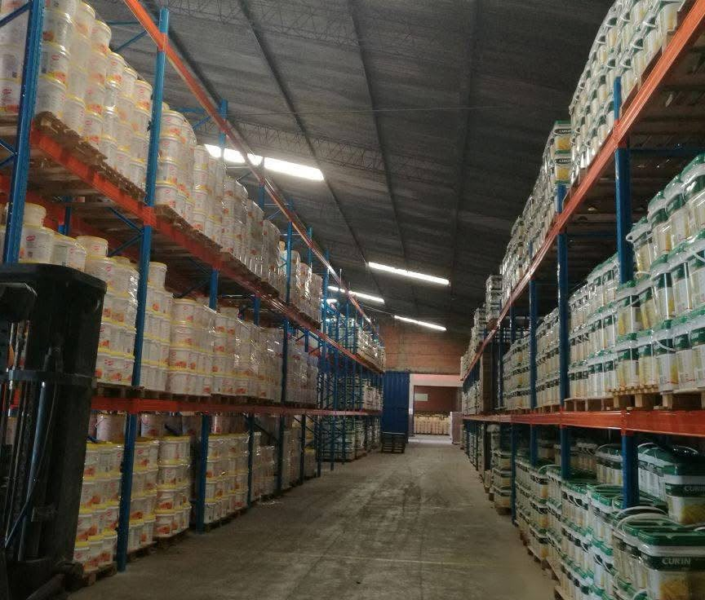
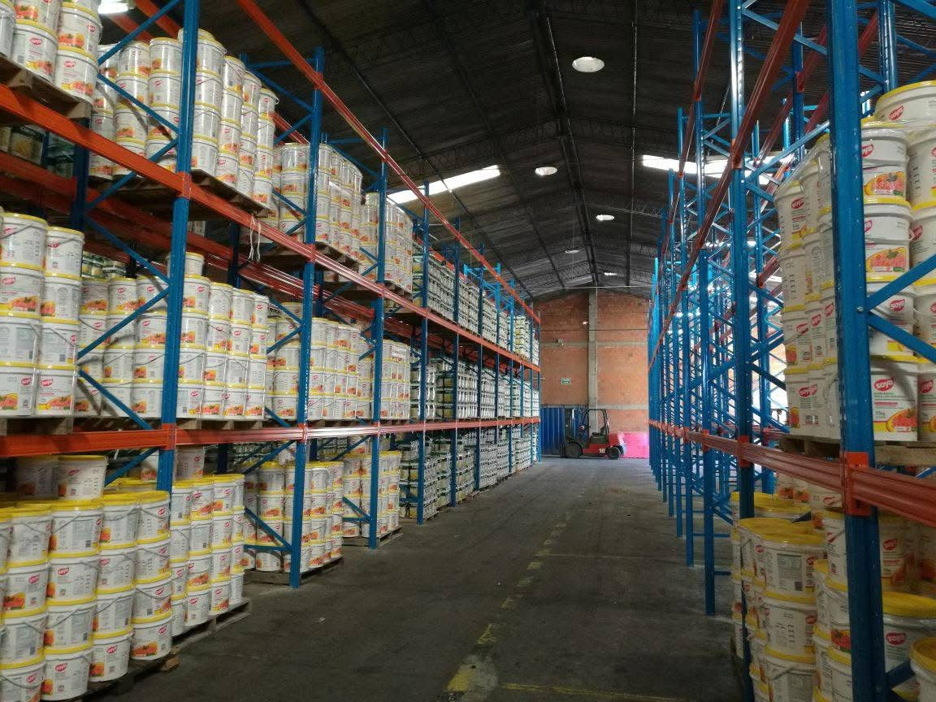
CONFIGURACIÓN INTERIOR
Operación de almacenamiento
Ejemplo de aprovechamiento con racks, circulación central y operación con montacargas.
Imágenes operativas suministradas para la propuesta.
11
Notes:
Imágenes adicionales aportadas por el usuario el 24.09.2026. Se presentan como referencia de configuración operativa y almacenamiento.

Slide 12
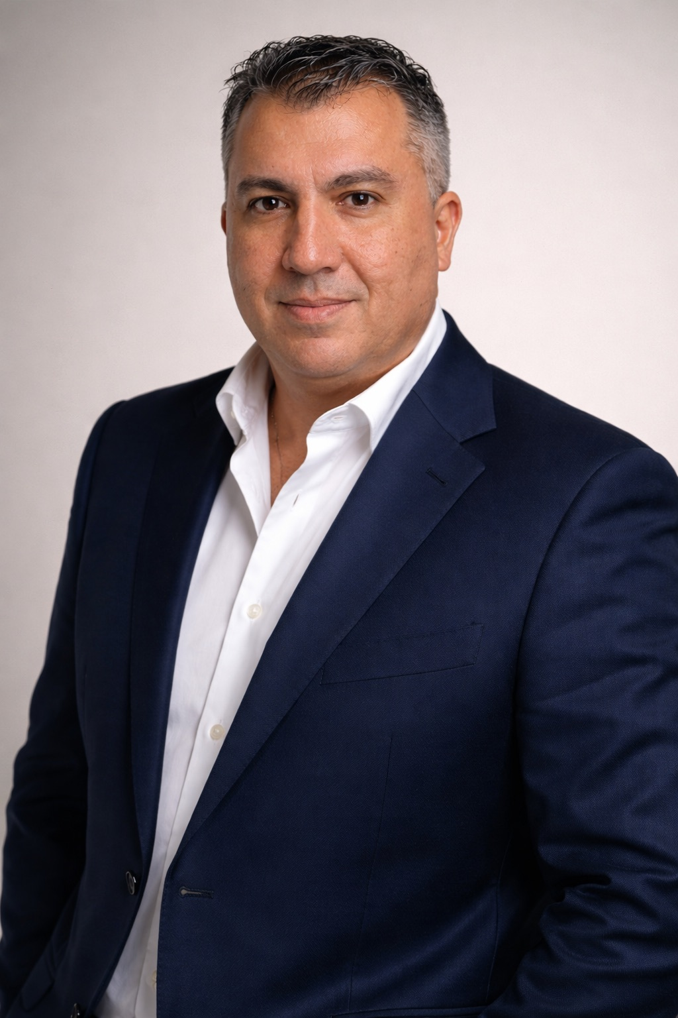
MERIDIANO CAPITAL
Coordinemos una visita
y una propuesta a medida
Acompañamiento comercial para empresas que buscan capacidad de almacenamiento, operación logística y acceso portuario.
Juan José Castillo
Broker Inmobiliario · Meridiano Capital
+595 982 853 111
juancastillo@meridianocapital.net
12
Notes:
Cargo y correo actualizados por el usuario: Juan José Castillo, Broker Inmobiliario, juancastillo@meridianocapital.net. La fotografía proviene del documento original.

